Slide 1
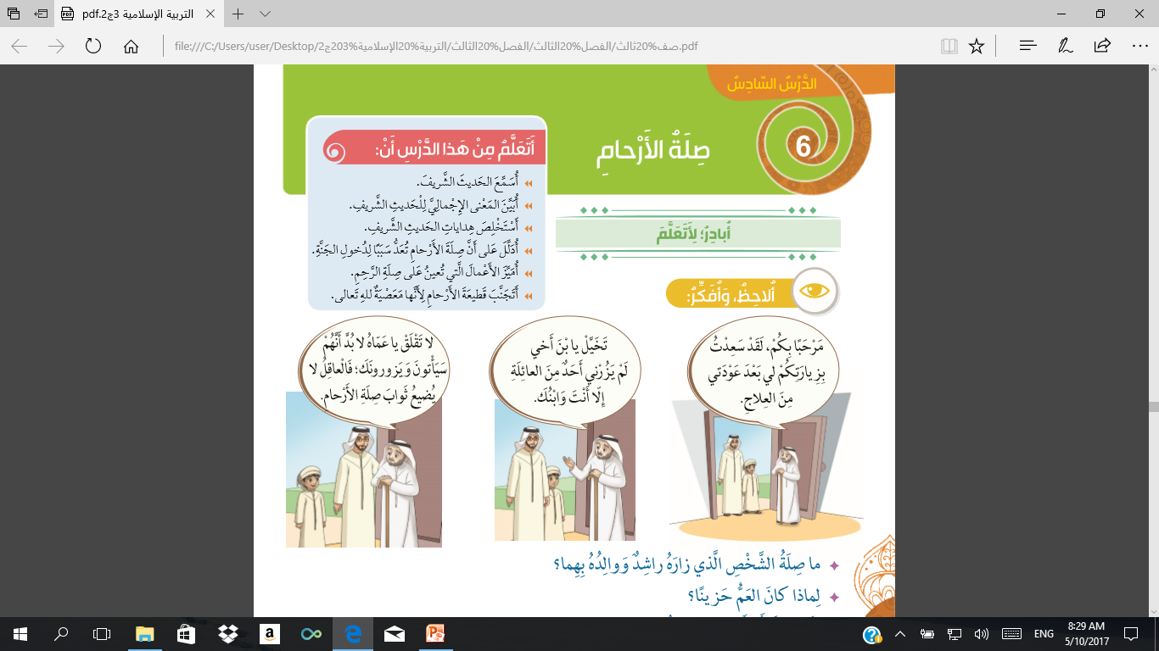

Slide 2
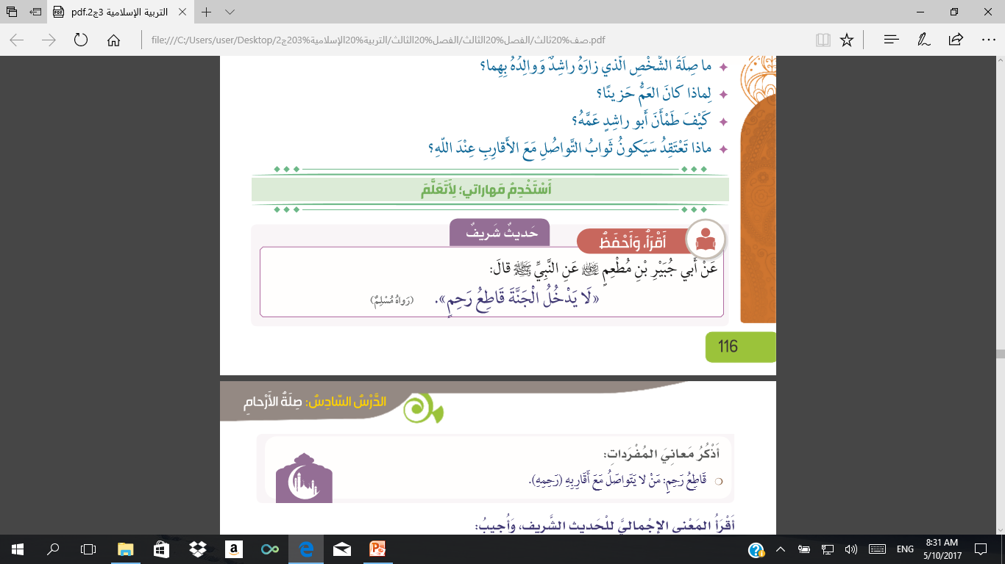

Slide 3
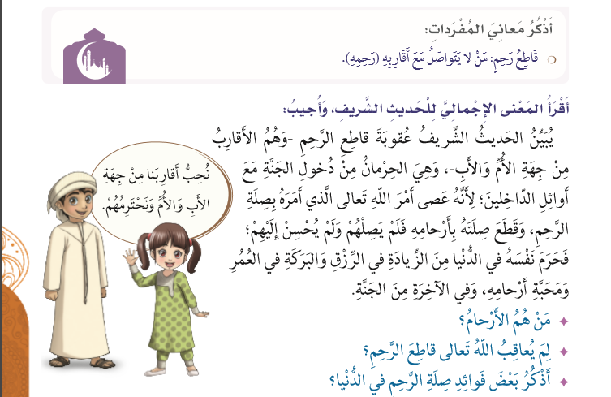
الأقارب من جهة الأم والأب
لأنه عصى أمر الله
في الدنيا: زيادة الرزق
والبركة في العمر

Slide 4
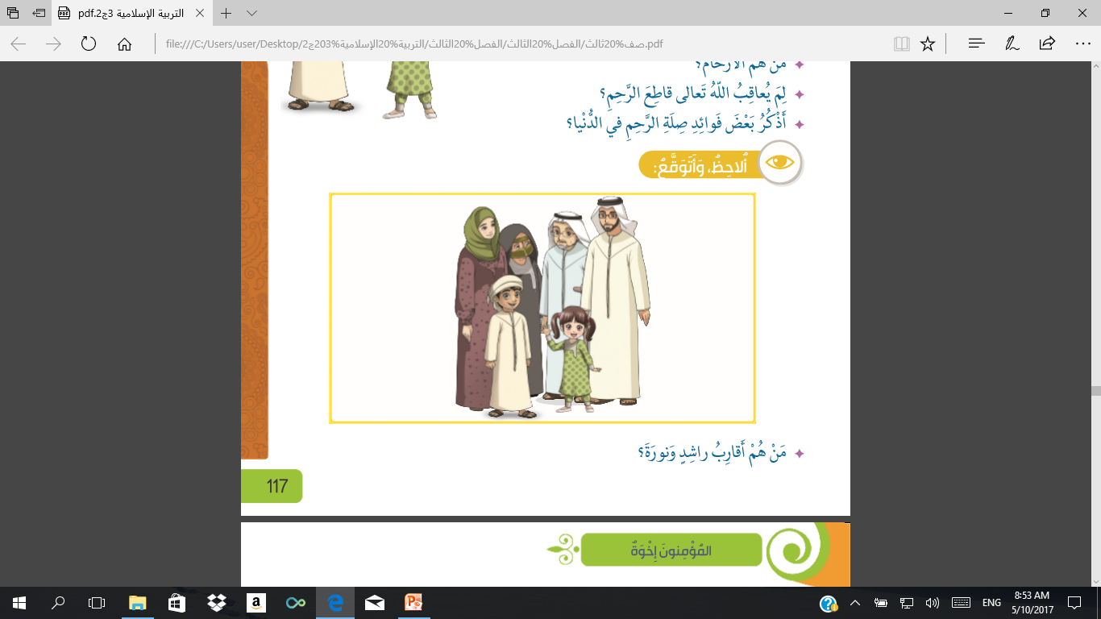

Slide 5
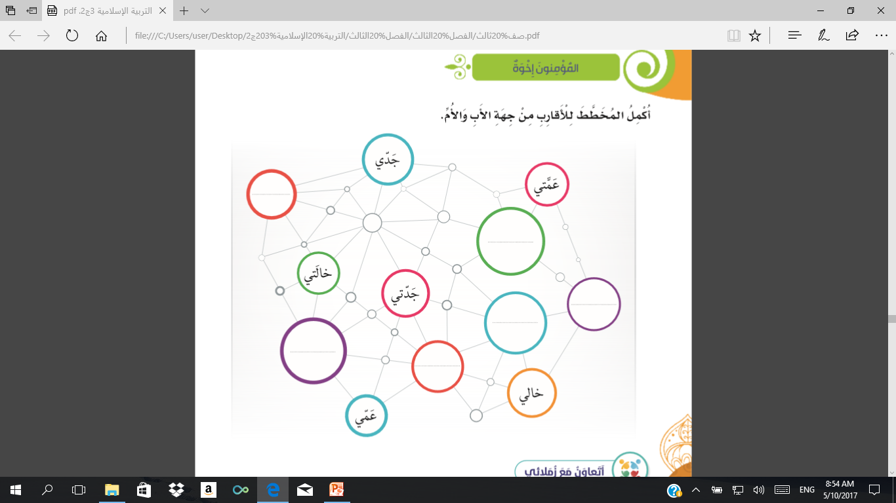

Slide 6
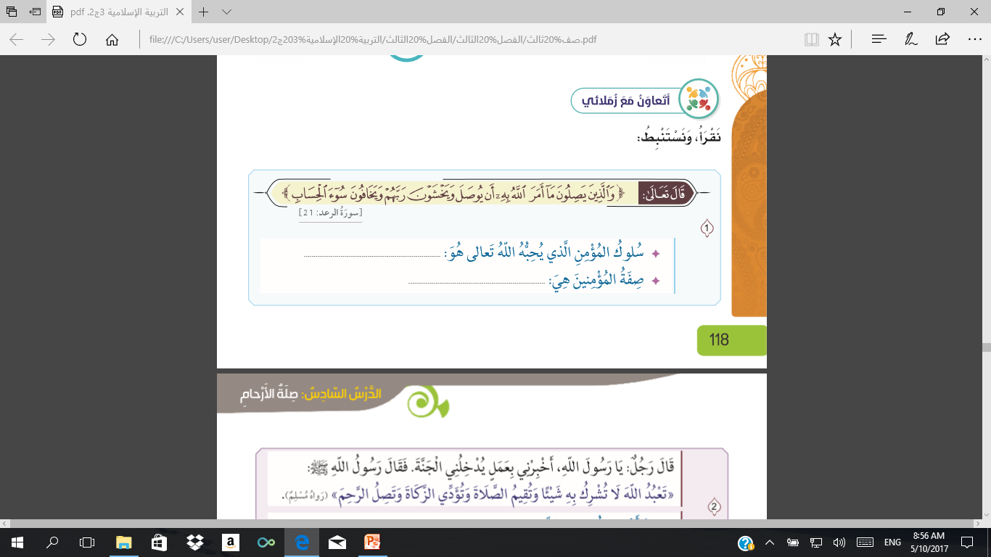
صلة الأرحام
الخوف من الله تعالى

Slide 7
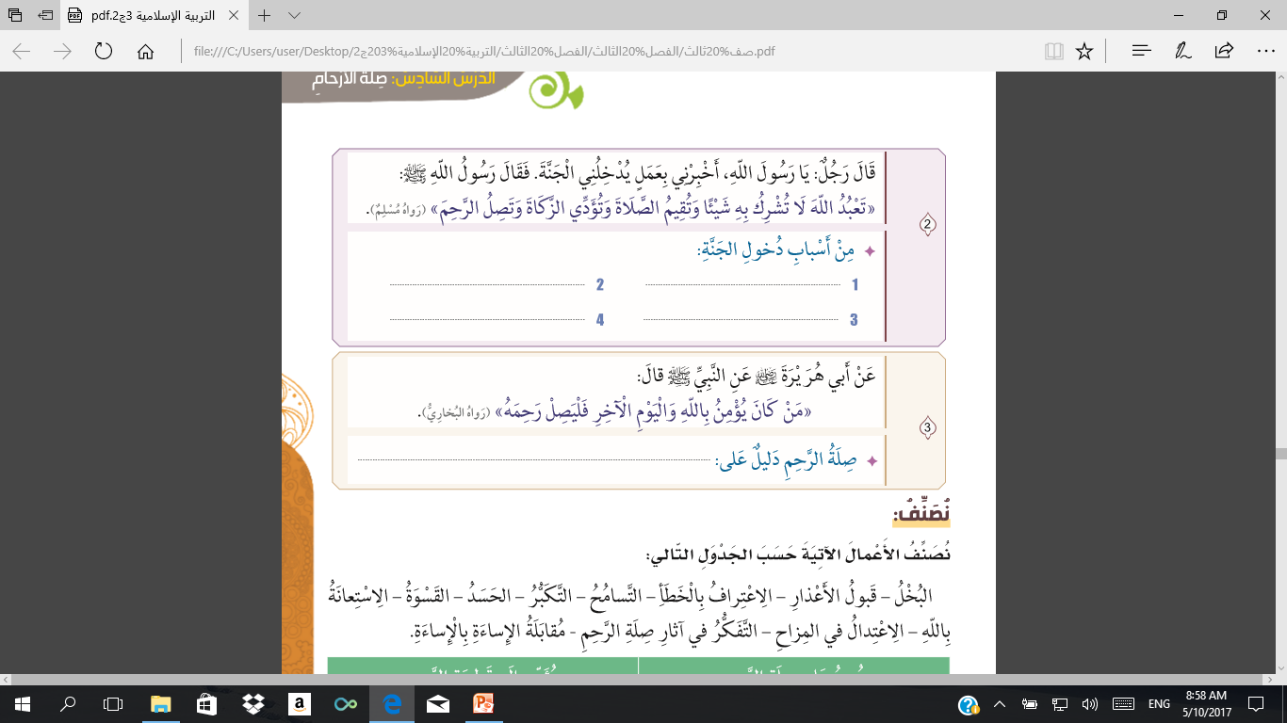
عبادة الله إقامة الصلاة
إيتاء الزكاة صلة الأرحام
الإيمان بالله وباليوم الآخر

Slide 8
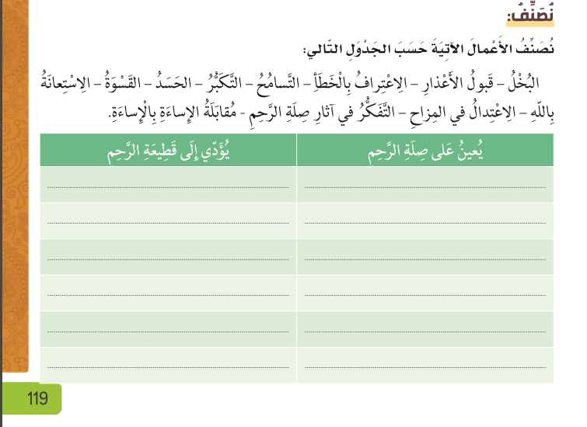
نشاط فردي
البخل
التكبر
الحسد
القسوة
مقابلة الإساءة بالإساءة
قبول الأعذار
الاعتراف بالخطأ
التسامح
الاستعانة باللّه تعالى
الاعتدال في المزاح
التفكر في آثار صلة الرحم

Slide 9
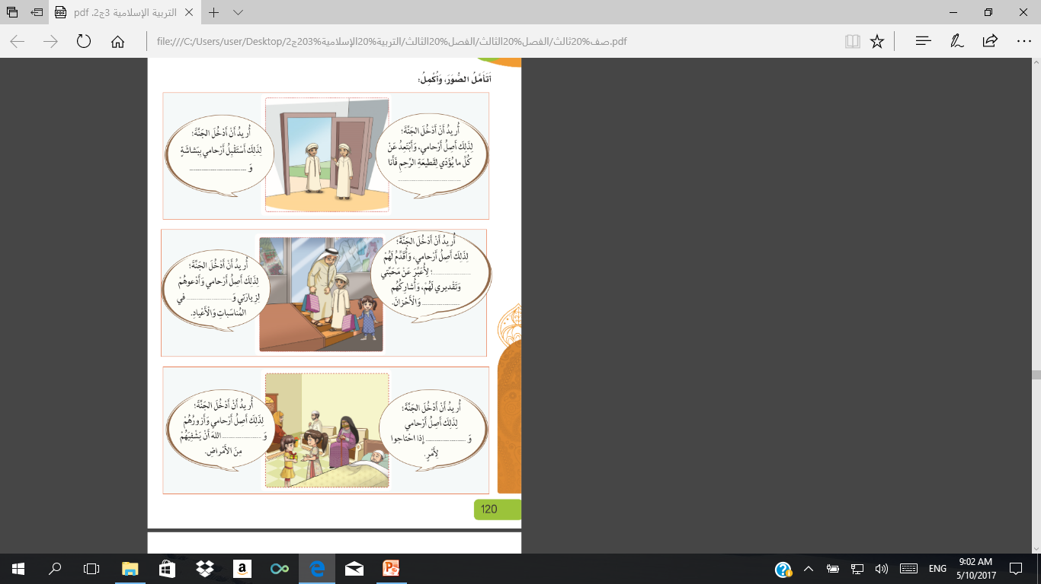
فرح
أزورهم
الهدايا
التجمع
الأفراح
أدعو
أساعدهم

Slide 10
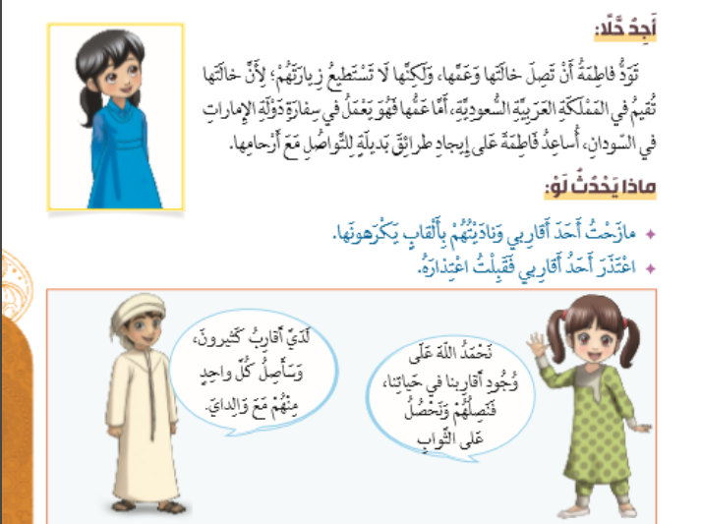

Slide 11
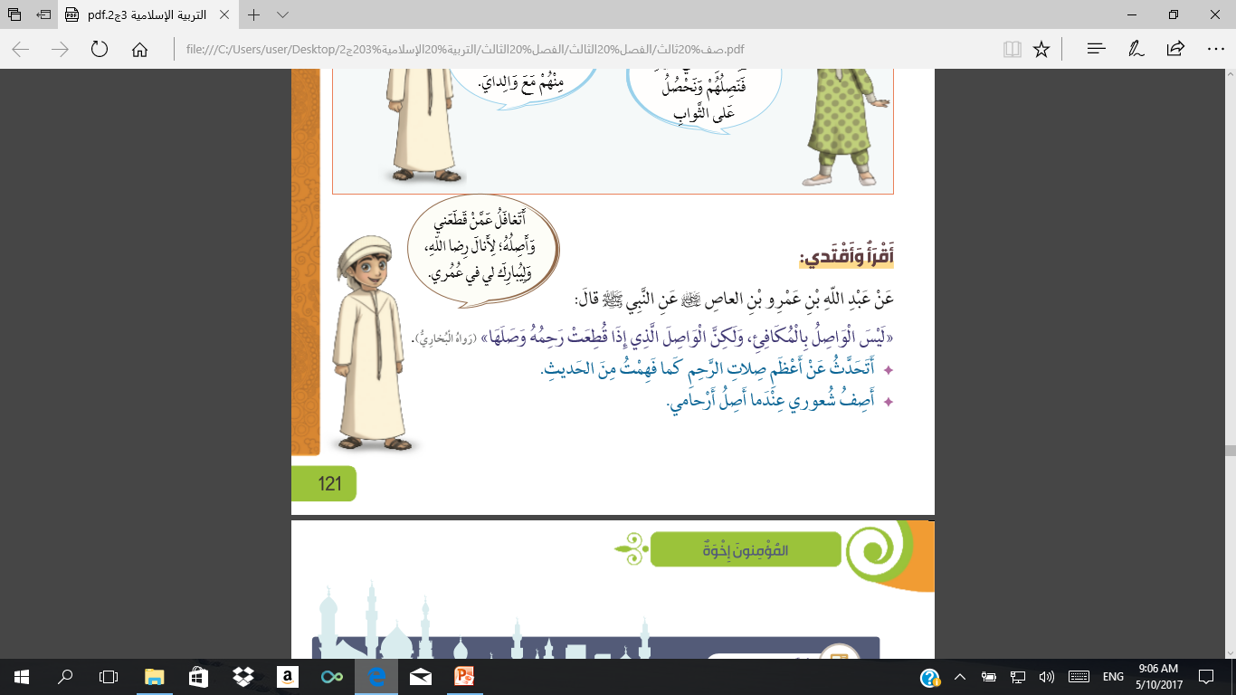

Slide 12
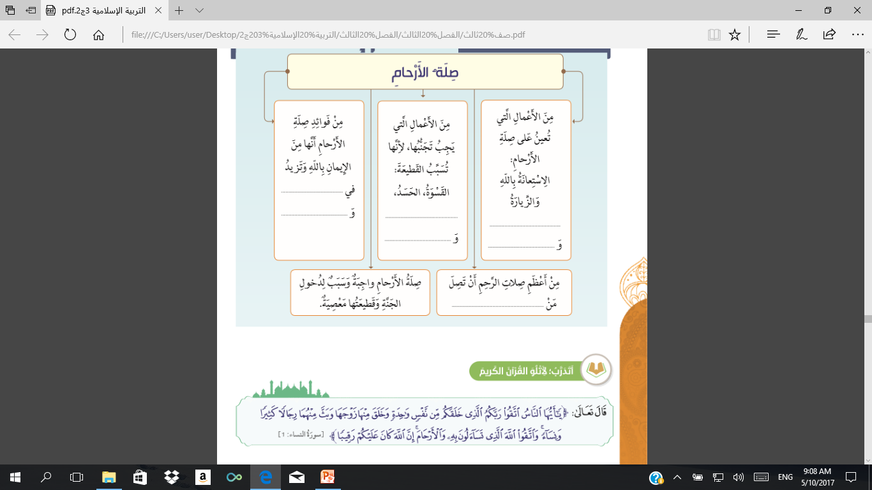
العمر
الرزق
البخل
الغيبة
الهدايا
الصدقة
قطعك

Slide 13
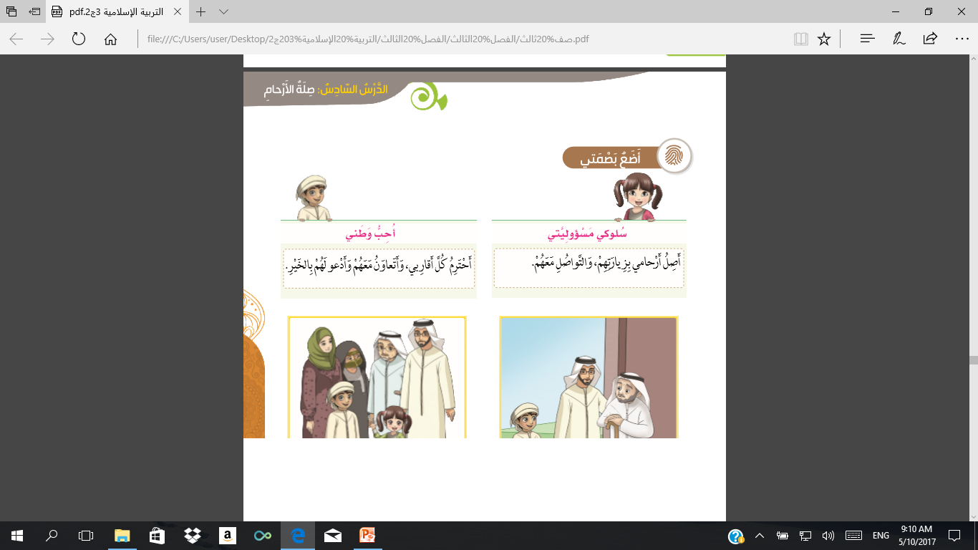

Slide 14
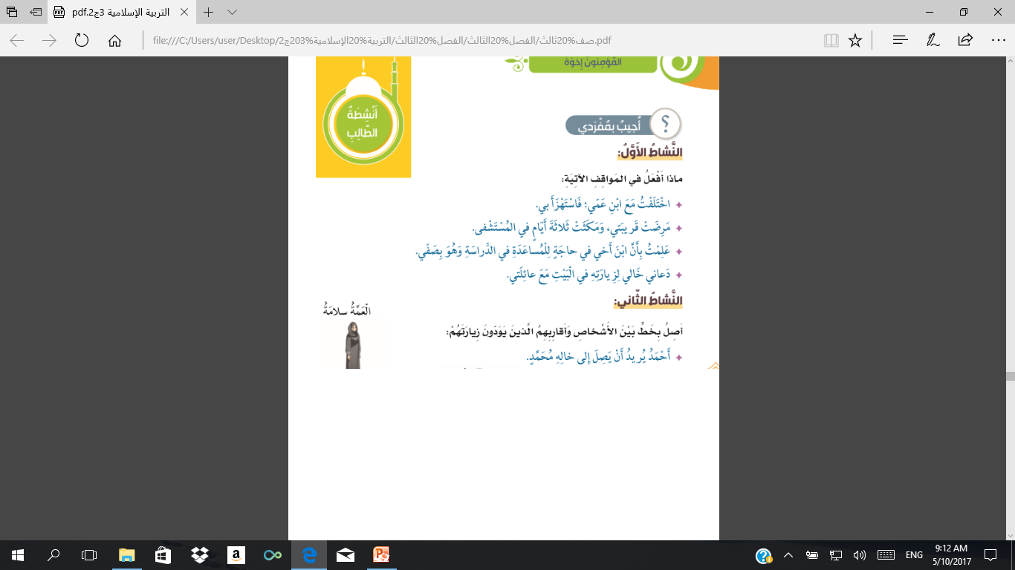
أسامحه
أزوره وأطمئن عليه
أساعده في دروسه
أزوره

Slide 15
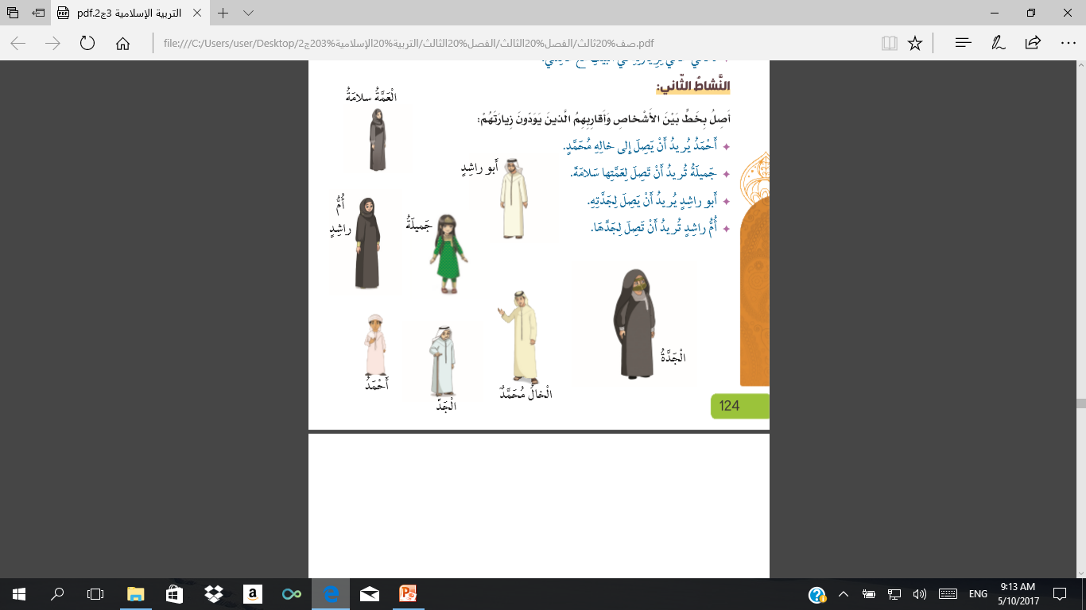

Slide 16
